Slide 1
Python金融大数据分析
金融数据挖掘案例实战1
哈尔滨工业大学经济与管理学院
黄莹莹

Slide 2
1. 百度新闻数据挖掘实战
1.1 获取网页源代码
1.2 提取新闻信息
1.3 信息清洗并打印输出

Slide 3
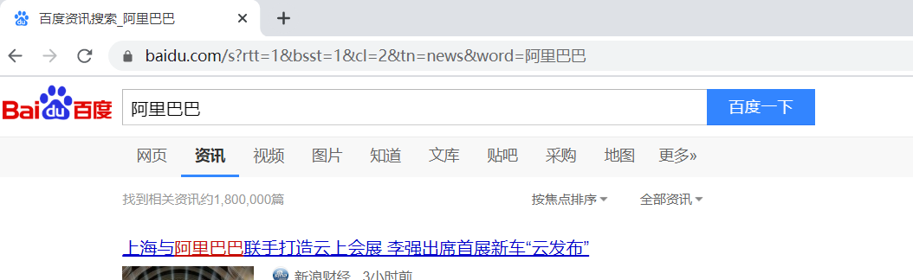
1.1 获取百度新闻网页源代码
获取网址信息
https://www.baidu.com/s?rtt=1&bsst=1&cl=2&tn=news&word=%E9%98%BF%E9%87%8C%E5%B7%B4%E5%B7%B4

Slide 4
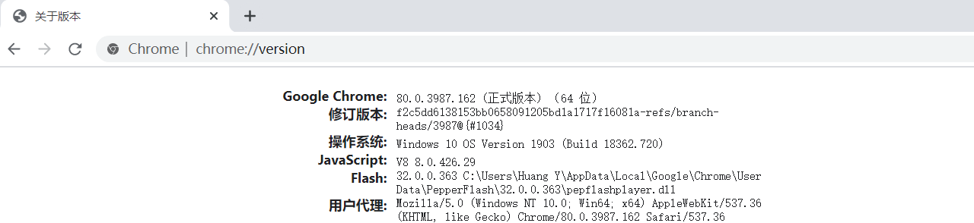
1.1 获取百度新闻网页源代码
设置headers参数
headers = {'User-Agent':'Mozilla/5.0 (Windows NT 10.0; Win64; x64) AppleWebKit/537.36 (KHTML, like Gecko) Chrome/80.0.3987.162 Safari/537.36'}
# 设置headers参数
about:version

Slide 5
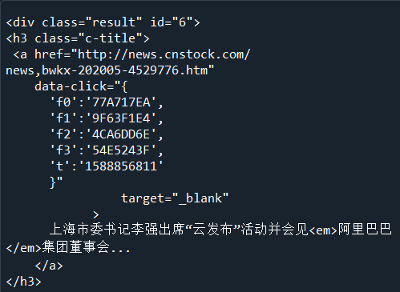
1.1 获取百度新闻网页源代码
使用Request库获取百度新闻的网页源代码
import requests
headers = {'User-Agent':'Mozilla/5.0 (Windows NT 10.0; Win64; x64) AppleWebKit/537.36 (KHTML, like Gecko) Chrome/80.0.3987.162 Safari/537.36'}
url = https://www.baidu.com/s?tn=news&rtt=1&bsst=1&cl=2&wd=阿里巴巴'
res = requests.get(url, headers=headers).text
print(res)
# 引入requests库
# 设置headers参数
# 设置网址为url
# 获得网址url源代码
# 输出网址url源代码信息

Slide 6
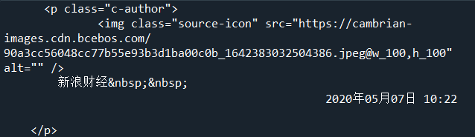
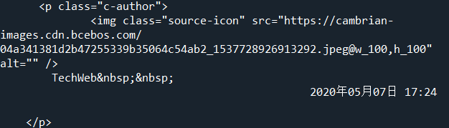
1.2 提取百度新闻信息
提取百度新闻的来源和日期
import re
p_info = '<p class="c-author">(.*?)</p>'
info = re.findall(p_info, res, re.S)
print(info)
# 引入re库
# 确定匹配规则为p_info
# 在res中获取新闻的来源和日期info
# 输出info

Slide 7
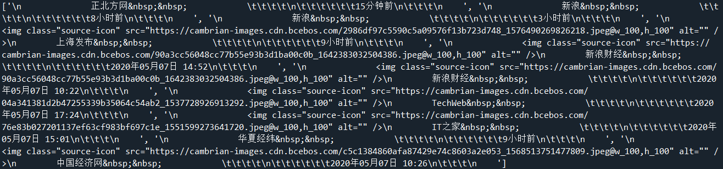
1.2 提取百度新闻信息
提取百度新闻的来源和日期
import re
p_info = '<p class="c-author">(.*?)</p>'
info = re.findall(p_info, res, re.S)
print(info)
# 引入re库
# 确定匹配规则为p_info
# 在res中获取新闻的来源和日期info
# 输出info

Slide 8
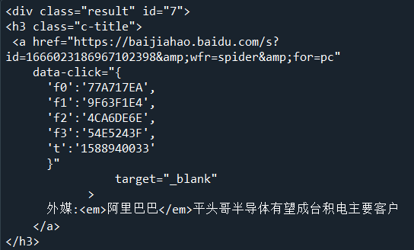
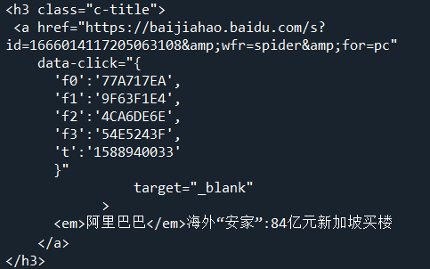
1.2 提取百度新闻信息
提取百度新闻的网址
import re
p_href = '<h3 class="c-title">.*?<a href="(.*?)"'
href = re.findall(p_href, res, re.S)
print(href)
# 引入re库
# 确定匹配规则为p_href
# 在res中获取新闻的网址href
# 输出href

Slide 9
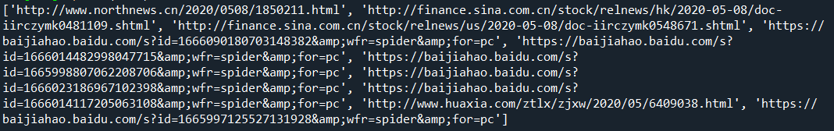
1.2 提取百度新闻信息
提取百度新闻的网址
import re
p_href = '<h3 class="c-title">.*?<a href="(.*?)"'
href = re.findall(p_href, res, re.S)
print(href)
# 引入re库
# 确定匹配规则为p_href
# 在res中获取新闻的网址href
# 输出href

Slide 10
1.2 提取百度新闻信息
提取百度新闻的标题
import re
p_title = '<h3 class="c-title">.*?>(.*?)</a>'
title = re.findall(p_title, res, re.S)
print(title)
# 引入re库
# 确定匹配规则为p_title
# 在res中获取新闻的标题title
# 输出title

Slide 11
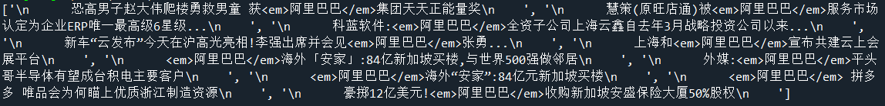
1.2 提取百度新闻信息
提取百度新闻的标题
import re
p_title = '<h3 class="c-title">.*?>(.*?)</a>'
title = re.findall(p_title, res, re.S)
print(title)
# 引入re库
# 确定匹配规则为p_title
# 在res中获取新闻的标题title
# 输出title

Slide 12
1.2 提取百度新闻信息
提取百度新闻信息的总代码
p_info = '<p class="c-author">(.*?)</p>'
info = re.findall(p_info, res, re.S)
p_href = '<h3 class="c-title">.*?<a href="(.*?)"'
href = re.findall(p_href, res, re.S)
p_title = '<h3 class="c-title">.*?>(.*?)</a>'
title = re.findall(p_title, res, re.S)
# 确定匹配规则为p_info
# 在res中获取新闻的来源和日期info
# 确定匹配规则为p_href
# 在res中获取新闻的网址href
# 确定匹配规则为p_title
# 在res中获取新闻的标题title

Slide 13
1.3 百度新闻数据清洗并打印输出
百度新闻标题的清洗
问题1：标题首尾含有换行符\n和空格；
问题2：标题中间含有<em>和</em>等无效字符。

Slide 14
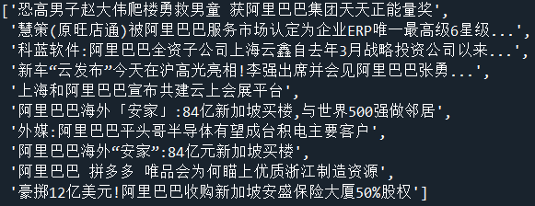
1.3 百度新闻数据清洗并打印输出
百度新闻标题的清洗
for i in range(len(title)):
title[i] = title[i].strip()
title[i] = re.sub('<.*?>', '', title[i])
# 对于任意i在0到len(title)-1之间
# 采用strip()函数去除标题中的换行符和空格
# 采用sub()函数去除标题中<>之间的内容

Slide 15
1.3 百度新闻数据清洗并打印输出
百度新闻来源和日期的清洗
问题1：夹杂很多<img>标签信息；
问题2：来源和日期连在一起；
问题3：来源和日期的首尾均含有换行符\n和空格。

Slide 16
1.3 百度新闻数据清洗并打印输出
百度新闻来源和日期的清洗
source = []
date = []
for i in range(len(info)):
info[i] = re.sub('<.*?>', '', info[i])
source.append(info[i].split('&nbsp;&nbsp;')[0])
date.append(info[i].split('&nbsp;&nbsp;')[1])
source[i] = source[i].strip()
date[i] = date[i].strip()
# 创建空列表来储存分割后的来源
# 创建空列表来储存分割后的日期
# 对于任意i在0到len(info)-1之间
# 采用sub()函数去除来源和信息中<>之间的内容
# 采用append()函数添加来源
# 采用append()函数添加日期
# 采用sub()函数去除来源中的换行符和空格
# 采用sub()函数去除信息中的换行符和空格

Slide 17
1.3 百度新闻数据清洗并打印输出
百度新闻数据的打印输出
print(str(i + 1) + '.' + title[i] + '(' + date[i] + '-' + source[i] + ')')
print(href[i])
# 输出标题、日期和来源
# 输出网址
注意：i 是数字，所以字符串拼接时要用str()函数进行转换；
注意：i 是从0开始的，所以要写成str(i+1)

Slide 18
1.3 百度新闻数据清洗并打印输出
百度新闻数据清洗并打印输出的总代码
source = []
date = []
for i in range(len(info)):
title[i] = title[i].strip()
title[i] = re.sub('<.*?>', '', title[i])
info[i] = re.sub('<.*?>', '', info[i])
source.append(info[i].split('&nbsp;&nbsp;')[0])
date.append(info[i].split('&nbsp;&nbsp;')[1])
source[i] = source[i].strip()
date[i] = date[i].strip()
print(str(i + 1) + '.' + title[i] + '(' + date[i] + '-' + source[i] + ')')
print(href[i])
# 创建空列表来储存分割后的来源
# 创建空列表来储存分割后的日期
# 对于任意i在0到len(info)-1之间
# 采用strip()函数去除标题中的换行符和空格
# 采用sub()函数去除标题中<>之间的内容
# 采用sub()函数去除来源和信息中<>之间的内容
# 采用append()函数添加来源
# 采用append()函数添加日期
# 采用sub()函数去除来源中的换行符和空格
# 采用sub()函数去除信息中的换行符和空格
# 输出标题、日期和来源
# 输出网址

Slide 19
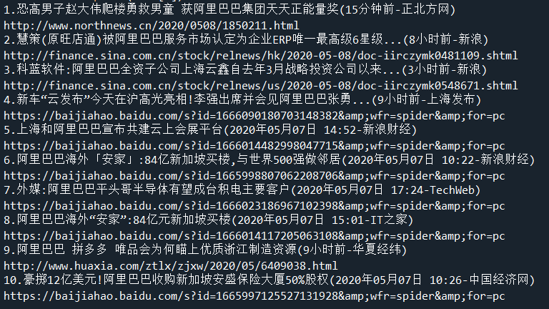
1.3 百度新闻数据清洗并打印输出
百度新闻数据清洗并打印输出的总代码

Slide 20
2. 批量获取多家公司信息并生成数据报告
2.1 批量获取多家公司信息
2.2 生成数据报告文本文件

Slide 21
2.1 批量获取多家公司百度新闻信息
完成阿里巴巴百度新闻的数据挖掘后，如果要做另外一家公司的新闻数据挖掘该怎么办呢？
但是如果有几十家公司的新闻数据需要挖掘该怎么办呢？

Slide 22
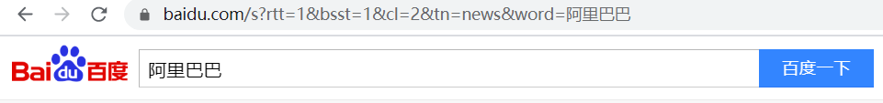
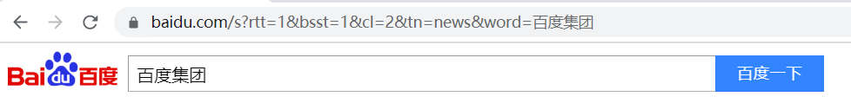
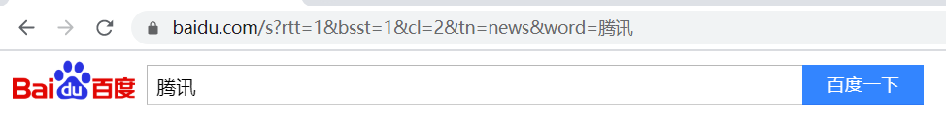
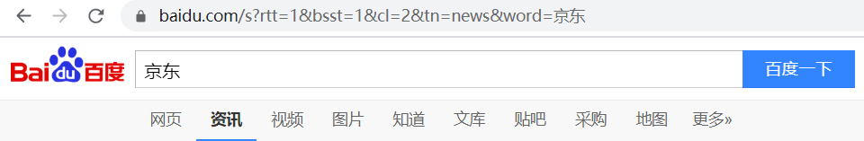
2.1 批量获取多家公司百度新闻信息
试着在浏览器的不同标签页中用百度“资讯”版块搜索“阿里巴巴”、“百度集团”、“腾讯”、“京东”。

Slide 23
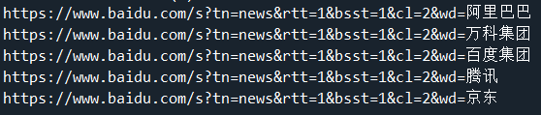
2.1 批量获取多家公司百度新闻信息
自定义函数并批量调用函数
# 定义名为baidu的函数
# 输出url
# 定义companies
# 对于任意i在companies中
# 调用baidu函数
def baidu(company):
url = 'https://www.baidu.com/s?tn=news&rtt=1&bsst=1&cl=2&wd=' + company
print(url)
companies = ['阿里巴巴', '万科集团', '百度集团', '腾讯', '京东']
for i in companies:
baidu(i)

Slide 24
2.1 批量获取多家公司百度新闻信息
批量获取的核心代码
# 定义名为baidu的函数
# 获得网址url源代码
# 定义companies
# 对于任意i在companies中
# 调用baidu函数
# 输出i+1和百度新闻爬取成功
def baidu(company):
url = 'https://www.baidu.com/s?tn=news&rtt=1&bsst=1&cl=2&wd=' + company
res = requests.get(url, headers=headers).text
companies = ['阿里巴巴', '万科集团', '百度集团', '腾讯', '京东']
for i in companies:
baidu(i)
print(i + '百度新闻爬取成功')
# 此处省略数据提取、清洗以及打印输出代码，详见代码文件

Slide 25
2.2 自动生成百度新闻数据报告文本文件
批量完成百度新闻的数据挖掘后，如果想要把这些内容保存到一个文件中，该怎么办呢？

Slide 26
2.2 自动生成百度新闻数据报告文本文件
open()函数打开文本文件
# 打开文本文件
变量名 = open('文件路径', '打开文件的模式')
文件路径：文本文件所在的地址，可以写成绝对路径或相对路径。
绝对路径在书写时通常写两个反斜杠“\\”，或在字符串前面加一个“r”。
# 打开文本文件file1
# 打开文本文件file2
file1 = open('E:\\报告\\数据挖掘报告.txt', 'a')
file2 = open(r'E:\报告\数据挖掘报告.txt', 'a')
相对路径在书写时只需写一个文件名，生成的文件存储在代码文件所在的文件夹里。

Slide 27
2.2 自动生成百度新闻数据报告文本文件
open()函数打开文本文件
# 打开文本文件
变量名 = open('文件路径', '打开文件的模式')
打开文件的模式：如果文件路径中指定的文本文件不存在， 就会自动新建一个。
打开文件的模式 | 含义
w（写模式） | 每次写入新数据，都会清除原来的数据
a（在写模式） | 不清除原来的数据，在原来的数据之后写入新数据
open()函数的使用范例
# 打开文本文件
file = open('E:\\202004Python金融大数据分析\\测试.txt', 'a')

Slide 28
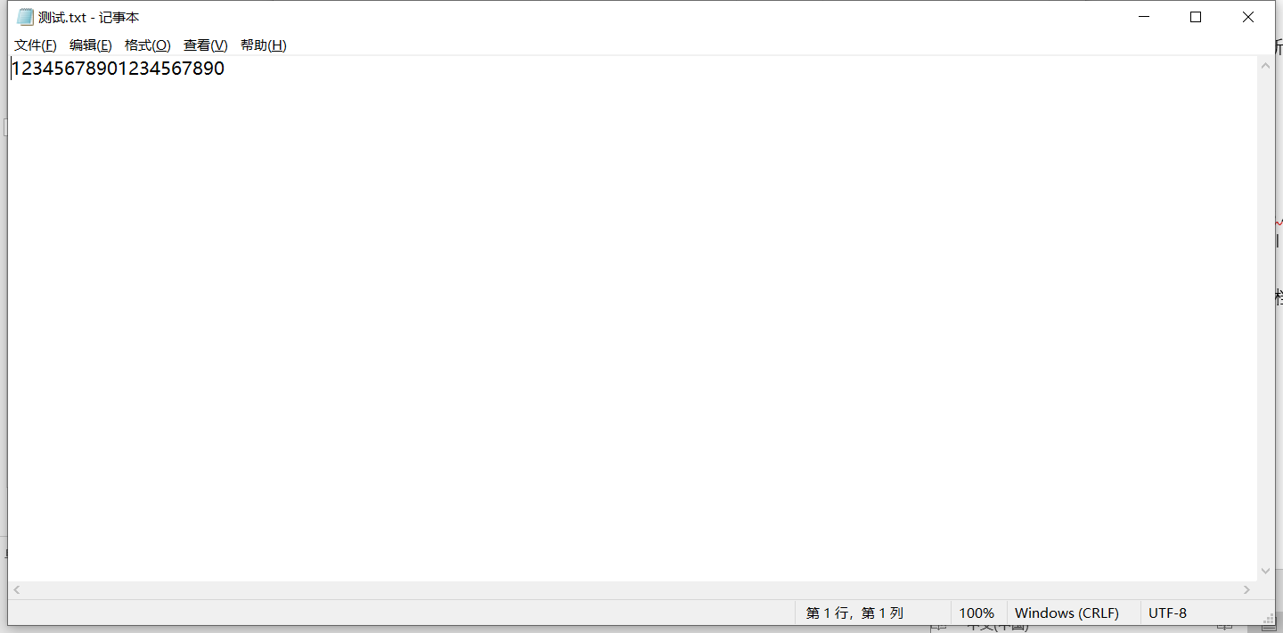
2.2 自动生成百度新闻数据报告文本文件
write()函数和close()函数写入文本和关闭文本文件
# 把字符串写入文本文件中
# 关闭文本文件
file.write('1234567890')
file.close()

Slide 29
2.2 自动生成百度新闻数据报告文本文件
自动生成文本文件的核心代码
def baidu(company):
url = 'https://www.baidu.com/s?tn=news&rtt=1&bsst=1&cl=2&wd=' + company
res = requests.get(url, headers=headers).text
file1 = open('E:\\202004Python金融大数据分析\\数据挖掘报告.txt', 'a')
file1.write(company + '数据挖掘completed！' + '\n' + '\n')
for i in range(len(title)):
file1.write(str(i + 1) + '.' + title[i] + '(' + date[i] + '-' + source[i] + ')' + '\n')
file1.write(href[i] + '\n')
file1.write('—————————————————————————' + '\n' + '\n')
file1.close()
# 定义名为baidu的函数
# 获得网址url源代码
# 打开文本文件
# 此处省略数据提取、清洗以及打印输出代码，详见代码文件
# 此处省略调用baidu函数批量获取数据信息

Slide 30
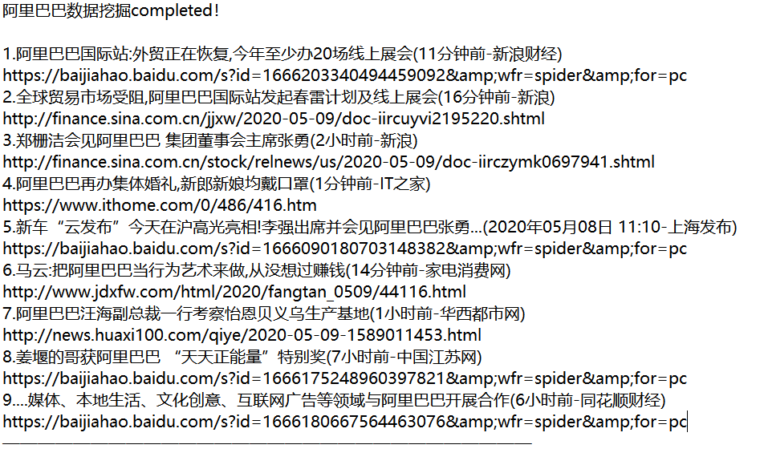
2.2 自动生成百度新闻数据报告文本文件
自动生成文本文件的核心代码

Slide 31
3. 异常处理及24小时实时数据挖掘实战
3.1 异常处理实战
3.2 24小时数据挖掘实战

Slide 32
3.1 异常处理实战
try/except()函数处理异常情况
try/except 语句可以避免因为某一步程序出错而导致整个程序的终止。
try：
主代码
except：
主代码出错时要执行的代码
# 尝试
# 执行主代码
# 程序出错时
# 执行主代码出错时要执行的代码
注意不要遗漏冒号以及代码前的缩进。

Slide 33
3.1 异常处理实战
try/except()函数在处理百度新闻数据获取异常中的核心代码
companies = ['阿里巴巴', '万科集团', '百度集团', '腾讯', '京东']
for i in companies:
try:
baidu(i)
print(i + '百度新闻爬取成功')
except:
print(i + '百度新闻爬取失败')
# 定义companies
# 对于任意i在companies中
# 尝试
# 调用baidu函数
# 输出i+1和百度新闻爬取成功
# 程序出错时
# 输出i+1和百度新闻爬取失败

Slide 34
3.2 24小时数据挖掘实战
while True()函数实现实时数据挖掘
while True语句可以永久循环代码。
while True：
要重复执行的代码
# 当需要永久循环时
# 执行代码

Slide 35
3.2 24小时数据挖掘实战
while True()函数实时挖掘百度新闻数据的核心代码
while True:
companies = ['阿里巴巴', '万科集团', '百度集团', '腾讯', '京东']
for i in companies:
try:
baidu(i)
print(i + '百度新闻爬取成功')
except:
print(i + '百度新闻爬取失败')
# 当需要永久执行时
# 定义companies
# 对于任意i在companies中
# 尝试
# 调用baidu函数
# 输出i+1和百度新闻爬取成功
# 程序出错时
# 输出i+1和百度新闻爬取失败

Slide 36
3.2 24小时数据挖掘实战
time.sleep()函数实现数据挖掘的间断运行
time.sleep语句可以使需要的代码休息一段时间
import time
time.sleep(需要休息的时间）
# 引入time库
# 休息一段时间
注意需要休息的时间是以秒为单位的。

Slide 37
3.2 24小时数据挖掘实战
time.sleep()函数间断挖掘百度新闻数据的核心代码
import time
while True:
companies = ['阿里巴巴', '万科集团', '百度集团', '腾讯', '京东']
for i in companies:
try:
baidu(i)
print(i + '百度新闻爬取成功')
except:
print(i + '百度新闻爬取失败')
time.sleep(10800)
# 引入time库
# 当需要永久执行时
# 定义companies
# 对于任意i在companies中
# 尝试
# 调用baidu函数
# 输出i+1和百度新闻爬取成功
# 程序出错时
# 输出i+1和百度新闻爬取失败
# 休息3个小时

Slide 38
3.2 24小时数据挖掘实战
通过24小时实时数据挖掘，只爬取了百度新闻的第一页，会错过其他重要的新闻吗？
但是这样一直爬取，会不会爬取到很多重复的新闻呢？

Slide 39
4. 按时间顺序爬取及批量爬取多页数据
4.1 按时间顺序爬取信息
4.2 批量爬取多页信息

Slide 40
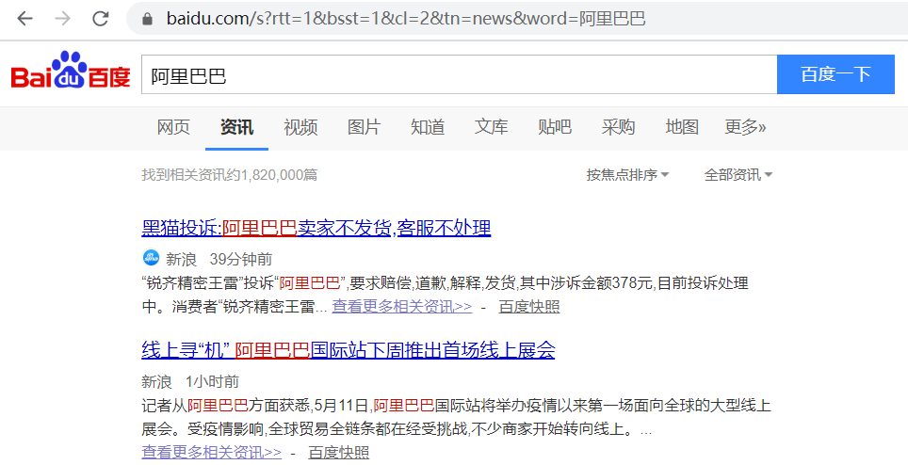
4.1 按时间顺序爬取百度新闻信息

Slide 41
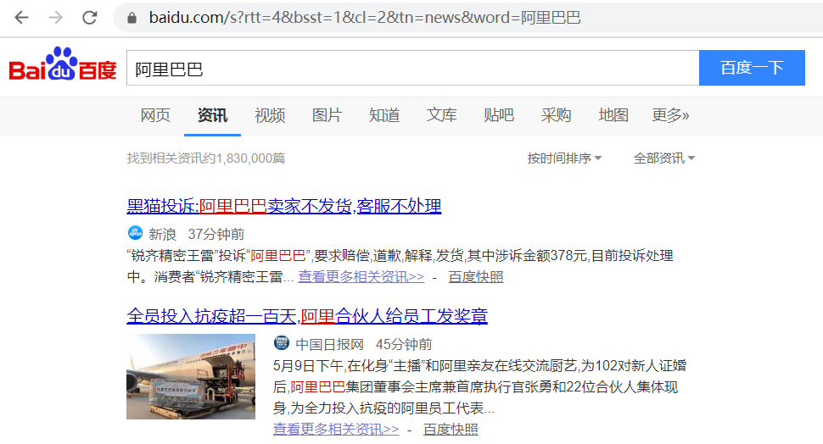
4.1 按时间顺序爬取百度新闻信息

Slide 42
4.1 按时间顺序爬取百度新闻信息
rtt=1表示按焦点排序
rtt=4表示按时间排序

Slide 43
4.1 按时间顺序爬取百度新闻信息
按时间顺序爬取百度新闻的核心代码
def baidu(company):
url = 'https://www.baidu.com/s?tn=news&rtt=4&bsst=1&cl=2&wd=' + company
res = requests.get(url, headers=headers).text
# 定义名为baidu的函数
# 输出url
Notes:
唯一的区别就在于中间的“rtt=”之后的数字。

Slide 44
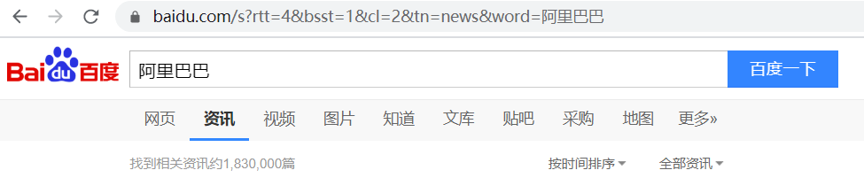
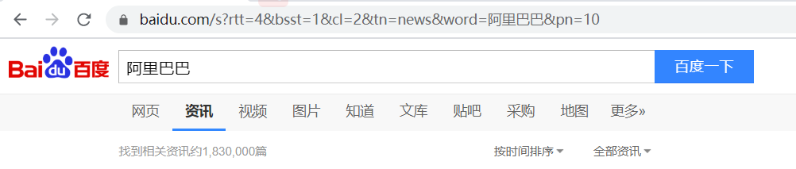
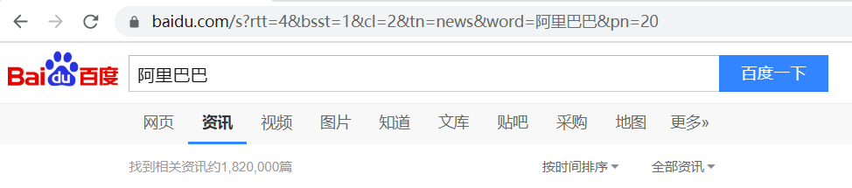
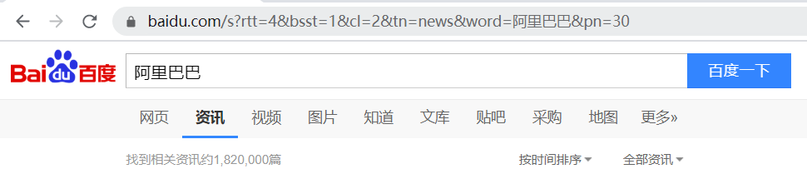
4.2 批量爬取百度新闻的多页信息
试着在百度“资讯”版块搜索“阿里巴巴”，分别查看第1页-第4页。
？

Slide 45
4.2 批量爬取百度新闻的多页信息
批量爬取一家公司百度新闻的多页信息
def baidu(page):
num = (page - 1) * 10
url = 'https://www.baidu.com/s?tn=news&rtt=4&bsst=1&cl=2&wd=阿里巴巴&pn=' + str(num)
res = requests.get(url, headers=headers).text
for i in range(20):
baidu(i+1)
print('第' + str(i+1) + '页爬取成功')
# 定义名为baidu的函数
# 设置网址为url
# 获得网址url源代码
# 爬取1-20页
# 调用baidu函数
# 输出第i+1页爬取成功
# 此处省略数据提取、清洗以及打印输出代码，详见代码文件

Slide 46
4.2 批量爬取百度新闻的多页信息
批量爬取多家公司百度新闻的多页信息
def baidu(company, page):
num = (page - 1) * 10
url = 'https://www.baidu.com/s?tn=news&rtt=4&bsst=1&cl=2&wd=' + company + '&pn=' + str(num)
res = requests.get(url, headers=headers).text
companies = ['阿里巴巴', '万科集团', '百度集团', '腾讯', '京东']
for company in companies:
for i in range(20):
baidu(company, i+1)
print(company + '第' + str(i+1) + '页爬取成功')
# 定义名为baidu的函数
# 设置网址为url
# 获得网址url源代码
# 定义companies
# 爬取每个公司
# 爬取1-20页
# 调用baidu函数
# 输出公司名第i+1页爬取成功
# 此处省略数据提取、清洗以及打印输出代码，详见代码文件

Slide 47
5. 搜狗新闻与新浪财经数据挖掘实战
5.1 搜狗新闻数据挖掘实战
5.2 新浪财经数据挖掘实战

Slide 48
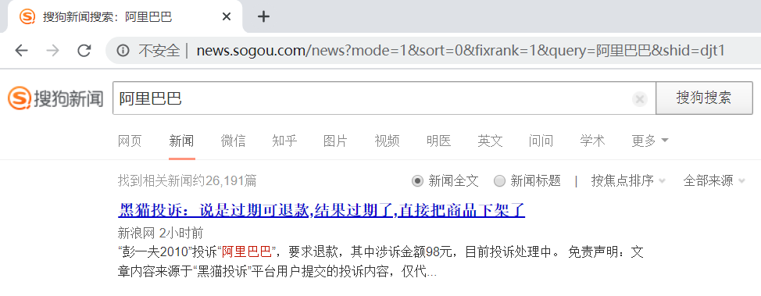
5.1 搜狗新闻数据挖掘实战
https://news.sogou.com/
https://news.sogou.com/news?mode=1&sort=0&fixrank=1&query=%E9%98%BF%E9%87%8C%E5%B7%B4%E5%B7%B4&shid=djt1

Slide 49
5.1 搜狗新闻数据挖掘实战
获取搜狗新闻的网页源代码
import requests
headers = {'User-Agent':'Mozilla/5.0 (Windows NT 10.0; Win64; x64) AppleWebKit/537.36 (KHTML, like Gecko) Chrome/80.0.3987.162 Safari/537.36'}
url = 'https://news.sogou.com/news?mode=1&sort=0&fixrank=1&query=阿里巴巴&shid=djt1'
res = requests.get(url,headers=headers, timeout=10).text
print(res)
# 引入requests库
# 设置header参数
# 设置网址为url
# 获得网址url源代码
# 输出网址url源代码信息

Slide 50
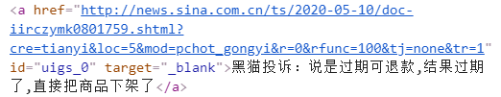

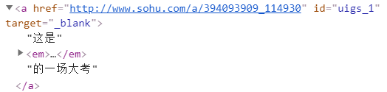

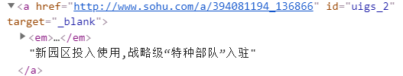

5.1 搜狗新闻数据挖掘实战
提取搜狗新闻信息（标题、网址和发布日期）
标题和网址
发布日期

Slide 51
5.1 搜狗新闻数据挖掘实战
提取搜狗新闻信息（标题、网址和发布日期）
import re
p_title = '<a href=".*?" id="uigs.*?" target="_blank">(.*?)</a>'
title = re.findall(p_title, res)
p_href = '<a href="(.*?)" id="uigs.*?" target="_blank">'
href = re.findall(p_href, res)
p_date = '<p class="news-from">.*?&nbsp;(.*?)</p>'
date = re.findall(p_date, res)
# 引入re库
# 确定匹配规则为p_title
# 在res中获取新闻标题title
# 确定匹配规则为p_href
# 在res中获取新闻的网址href
# 确定匹配规则为p_date
# 在res中获取新闻的发布日期date

Slide 52
5.1 搜狗新闻数据挖掘实战
搜狗新闻数据的清洗和打印输出
sub()函数替换不需要的内容
print()函数将清洗结果打印输出
for i in range(len(title)):
title[i] = re.sub('<.*?>', '', title[i])
title[i] = re.sub('&.*?;', '', title[i])
date[i] = re.sub('<.*?>', '', date[i])
print(str(i+1) + '.' + title[i] + '-' + date[i])
print(href[i])
# 对于任意i在0到len(title)-1之间
# 采用sub()函数去除标题中<>之间的内容
# 采用sub()函数去除标题中&;之间的内容
# 采用sub()函数去除发布日期中<>之间的内容
# 输出标题、日期
# 输出网址

Slide 53
5.1 搜狗新闻数据挖掘实战
批量获取多家公司的搜狗新闻信息
# 定义名为sogou的函数
# 设置网址为url
# 获得网址url源代码
# 定义companies
# 对于任意i在companies中
# 尝试
# 调用sogou函数
# 输出i+1和搜狗新闻爬取成功
# 程序出错时
# 输出i+1和搜狗新闻爬取失败
def sogou(company):
url = 'https://news.sogou.com/news?mode=1&sort=0&fixrank=1&query=' + company + '&shid=djt1'
res = requests.get(url, headers=headers, timeout=10).text
companies = ['阿里巴巴', '万科集团', '百度', '腾讯', '京东']
for i in companies:
try:
sogou(i)
print(i + '搜狗新闻爬取成功')
except:
print(i + '搜狗新闻爬取失败')
# 此处省略数据提取、清洗以及打印输出代码，详见代码文件

Slide 54
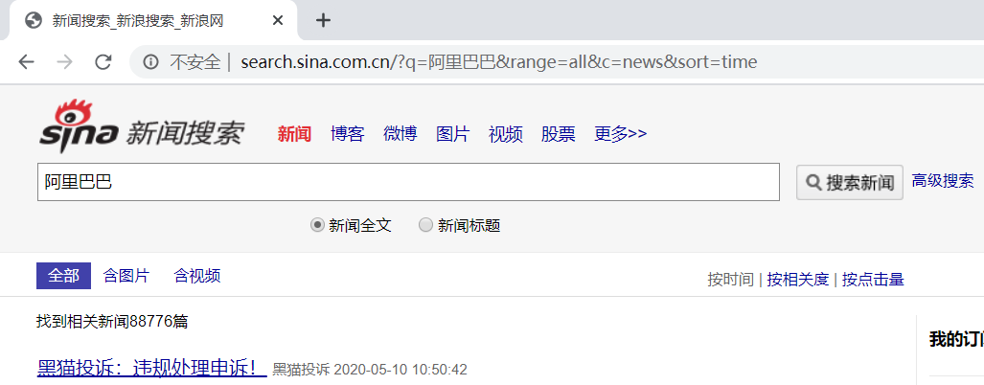
5.2 新浪财经数据挖掘实战
https://finance.sina.com.cn/
https://search.sina.com.cn/?q=%E9%98%BF%E9%87%8C%E5%B7%B4%E5%B7%B4&range=all&c=news&sort=time

Slide 55
5.2 新浪财经数据挖掘实战
获取新浪财经的网页源代码
import requests
headers = {'User-Agent':'Mozilla/5.0 (Windows NT 10.0; Win64; x64) AppleWebKit/537.36 (KHTML, like Gecko) Chrome/80.0.3987.162 Safari/537.36'}
url = 'https://search.sina.com.cn/?q=' + company + '&range=all&c=news&sort=time&ie=utf-8'
res = requests.get(url,headers=headers, timeout=10).text
print(res)
# 引入requests库
# 设置header参数
# 设置网址为url
# 获得网址url源代码
# 输出网址url源代码信息

Slide 56
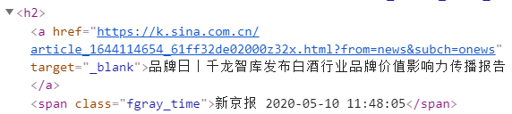
5.2 新浪财经数据挖掘实战
提取新浪财经信息（标题、网址和发布日期）
网址
标题
发布日期

Slide 57
5.2 新浪财经数据挖掘实战
提取新浪财经信息（标题、网址和发布日期）
import re
p_title = '<h2><a href=".*?" target="_blank">(.*?)</a>'
title = re.findall(p_title, res)
p_href = '<h2><a href="(.*?)" target="_blank">'
href = re.findall(p_href, res)
p_date = '<span class="fgray_time">(.*?)</span>'
date = re.findall(p_date, res)
# 引入re库
# 确定匹配规则为p_title
# 在res中获取新闻标题title
# 确定匹配规则为p_href
# 在res中获取新闻的网址href
# 确定匹配规则为p_date
# 在res中获取新闻的发布日期date

Slide 58
5.2 新浪财经数据挖掘实战
新浪财经数据的清洗和打印输出
sub()函数替换不需要的内容
split()函数分割出需要的内容
print()函数将清洗结果打印输出
for i in range(len(title)):
title[i] = re.sub('<.*?>', '', title[i])
date[i] = date[i].split(' ')[1]
print(str(i + 1) + '.' + title[i] + ' - ' + date[i])
print(href[i])
# 对于任意i在0到len(title)-1之间
# 采用sub()函数去除标题中<>之间的内容
# 采用split()函数提取发布日期
# 输出标题、日期
# 输出网址

Slide 59
5.2 新浪财经数据挖掘实战
批量获取多家公司的新浪财经信息
def xinlang(company):
url = 'https://search.sina.com.cn/?q=' + company + '&range=all&c=news&sort=time&ie=utf-8'
res = requests.get(url, headers=headers, timeout=10).text
companies = ['阿里巴巴', '万科集团', '百度', '腾讯', '京东']
for i in companies:
try:
xinlang(i)
print(i + '新浪财经新闻获取成功')
except:
print(i + '新浪财经新闻获取失败')
# 定义名为xinlang的函数
# 设置网址为url
# 获得网址url源代码
# 定义companies
# 对于任意i在companies中
# 尝试
# 调用xinlang函数
# 输出i+1和新浪财经新闻爬取成功
# 程序出错时
# 输出i+1和新浪财经新闻爬取失败
# 此处省略数据提取、清洗以及打印输出代码，详见代码文件

Slide 60
6. 总结
数据挖掘的思路
第一步：获取网页源代码
第二步：提取想要的内容
第三步：数据清洗和打印输出
第四步：定义函数并通过循环调用函数进行批量爬取

Slide 61
谢谢

